Slide 1


Slide 2
نحوه برخورد پزشک خانواده با نوزاد 2 هفته با ترشح چرکی از چشم
استاد راهنما: خانم دکتر مهسا تقوی متخصص اطفال
رزیدنت پزشکی خانواده: دکتر لیلا عابدینی

Slide 3
Chief Complaint
نوزاد 14 روزه که توسط مادر با ترشح چرکی از چشم به درمانگاه پزشکی خانواده آورده شده است

Slide 4
Present Illness
نوزاد پسر2 هفته حاصل زایمان طبیعی با آپگار 9/10 وفرزند چهارم از مادر اتباع افغانستانی
وبه گفته مادر از 1 هفته قبل دچار ترشح چرکی یکطرفه از چشم راست و اشک ریزش از چشم دیگر شده است
سن حاملگی 38 هفته
وزن تولد 3400
وزن موقع معاینه 3600
قد تولد 48 سانتیمتر
دورسر 34 سانتیمتر

Slide 5
F/H ,D/H
تغذیه با شیرمادر
قطره ویتامین آ + د
مادر مشکلی در بارداری نداشته و مراقبتها به موقع بوده و به جز مکمل های دوران بارداری از داروی دیگری استفاده نمی کرده است و زایمان به صورت طبیعی بوده

Slide 6
Physical Exam
T=37 PR=130 RR=40
در معاینه کاملا هوشیار بود / فونتانل قدامی نرمال و بدون بالجینگ یا فرورفتگی بود /فونتانل خلفی نرمال / رنگ پوست کل بدن صورتی و بدون زردی بود و ضایعات پوستی نداشت / سفال هماتوم نداشت
چشمها قرینه با ترشح زردرنگ در چشم راست
چشم چپ اشک ریزش داشت
گوشها و بینی شکل نرمال بود / لبها طبیعی و شکاف لب و کام نداشت
رفلکس مورو و ساکینگ نرمال بود
قفسه سینه با شکل نرمال و سمع ریه و قلب نرمال بود / هردو نیپل در خط وسط با فاصله نرمال بدون تورم و قرمزی و ترشح

Slide 7
Physical Exam
شکم نرم و کبد در زیر لبه ی دنده ها لمس شد
بند ناف افتاده بود وناف ترشح و خونریزی نداشت
ژنیتالیا پسرانه و هر دو بیضه در اسکروتوم لمس شد
مجرای ادراری بازبود / هیپو یا اپیسپادیازیس نداشت
معاینه لگن نرمال بود / مانور ارتولانی و بارلو نرمال
اندامها نرمال و انگشتهای دست و پا نرمال بود / انتهای اندامها سیانوتیک نبود
آنوس باز بود
توده عضلانی نوزاد نرمال بود

Slide 8
Physical Exam
دستها و پاها در حالت فلکشن و با حرکات نرمال بود
خطوط کف دستها نرمال بود
ستون فقرات نرمال بود
کلافه مویی در انتهای ساکروم دیده نشد

Slide 9


Slide 10
D/DX
تشخیص های افتراقی
انسداد مادرزادی کانال نازال لاکریمال
کنژکتیویت باکتریال نوزادی
کنژکتیویت ویرال
کنژکتیویت آلرژیک

Slide 11
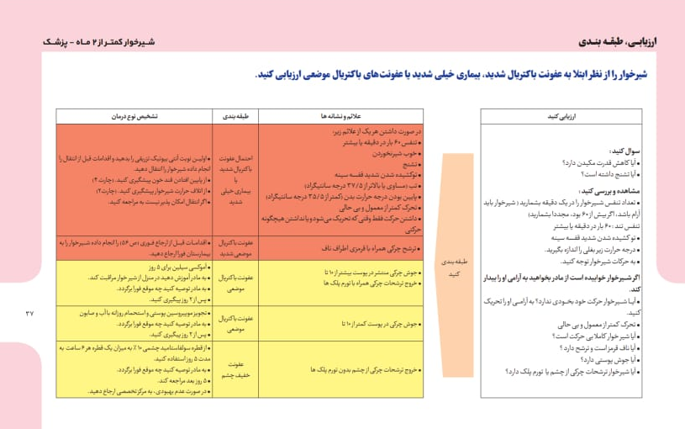

Slide 12
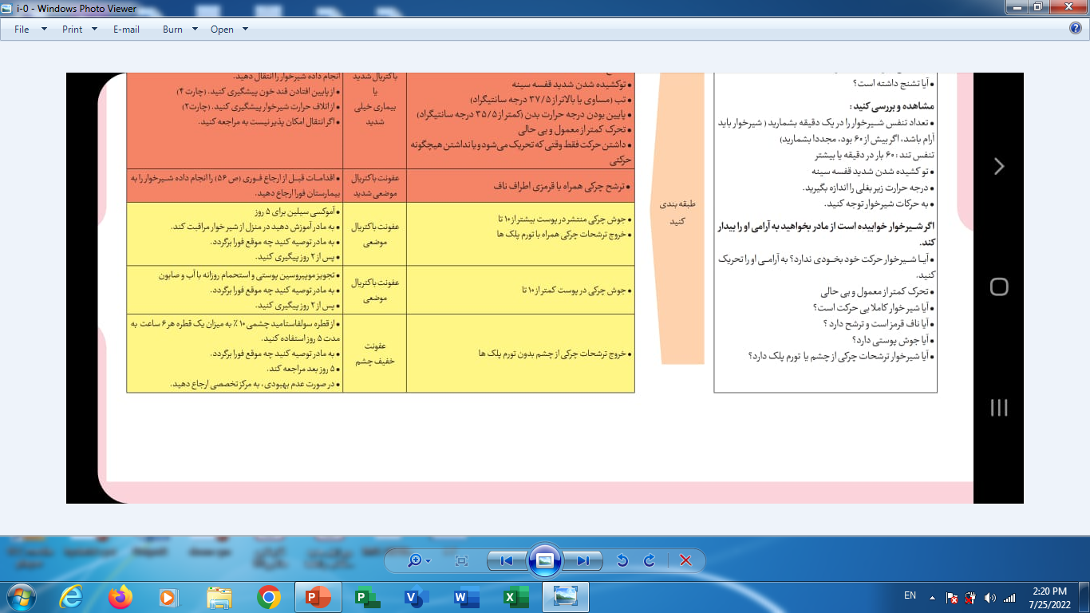

Slide 13
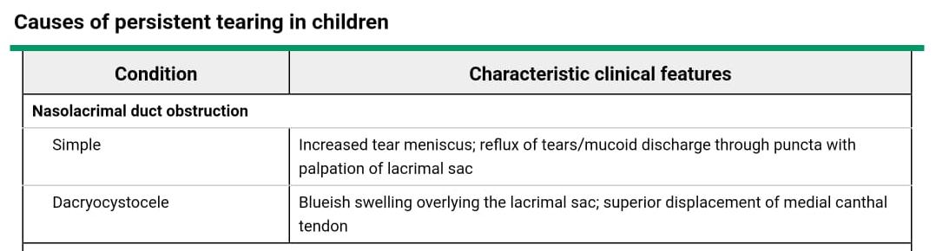

Slide 14
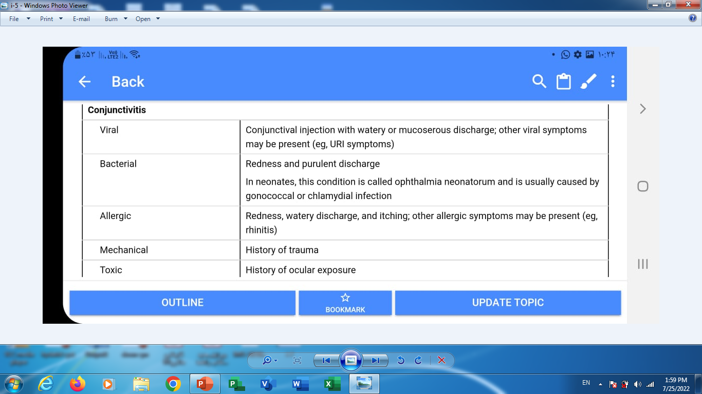

Slide 15
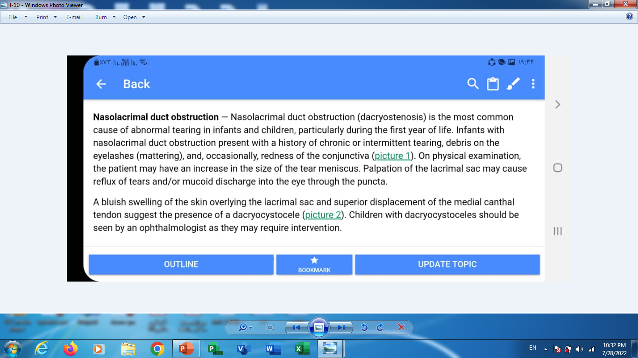

Slide 16
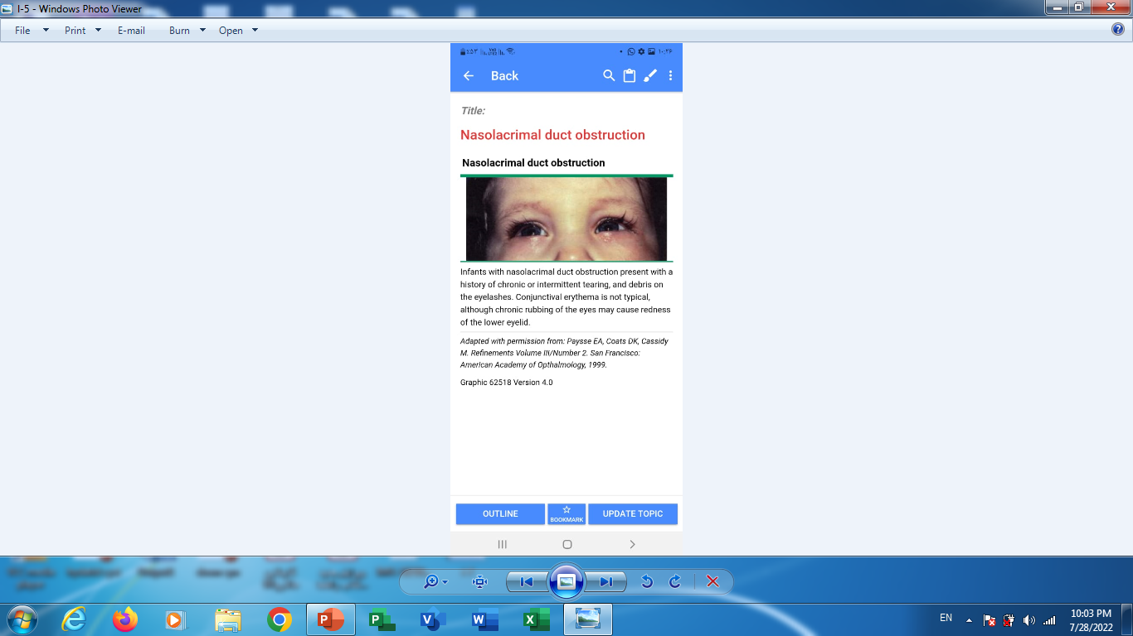

Slide 17
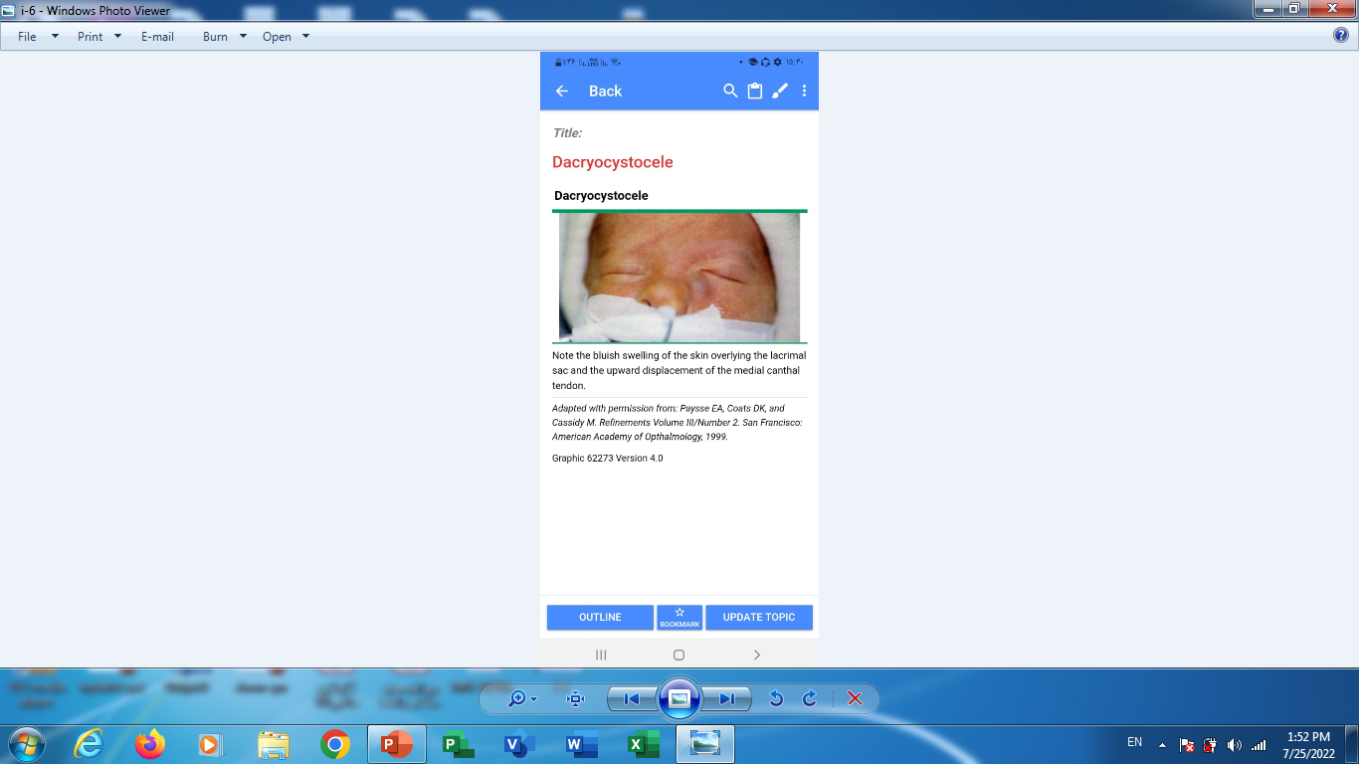

Slide 18
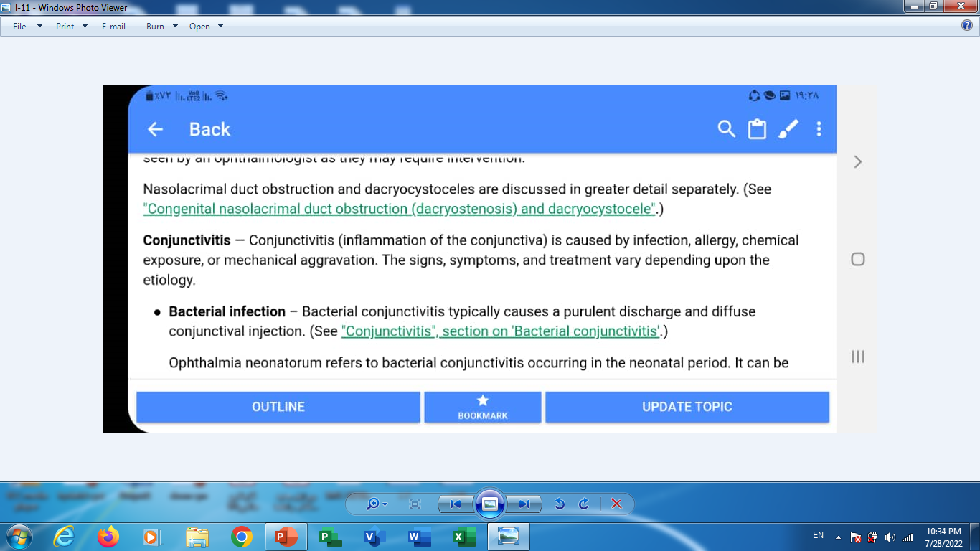

Slide 19
Bacterial infection
Typically causes a purulent discharge and diffuse conjunctival injection

Slide 20
Ophthalmia neonatorum refers to bacterial conjunctivitis occurring in the neonatal period.

Slide 21
It can be caused by gonococcal infection (typically presenting with copious discharge at two to five days of age)
Or chlamydial infection (typically presenting with a stringy mucopurulent discharge within the first 10 to 14 days of life).
Other bacteria can also cause conjunctivitis at this age (eg, skin and gastrointestinal flora).

Slide 22
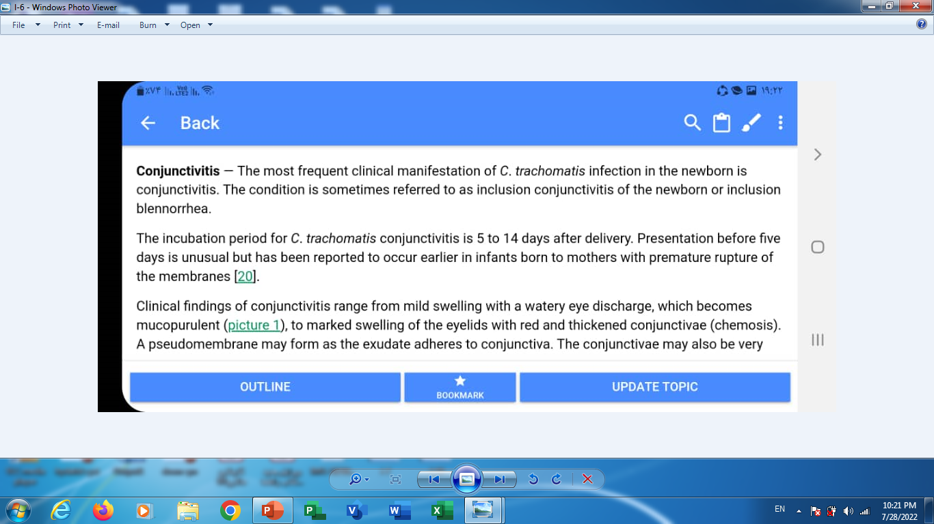

Slide 23
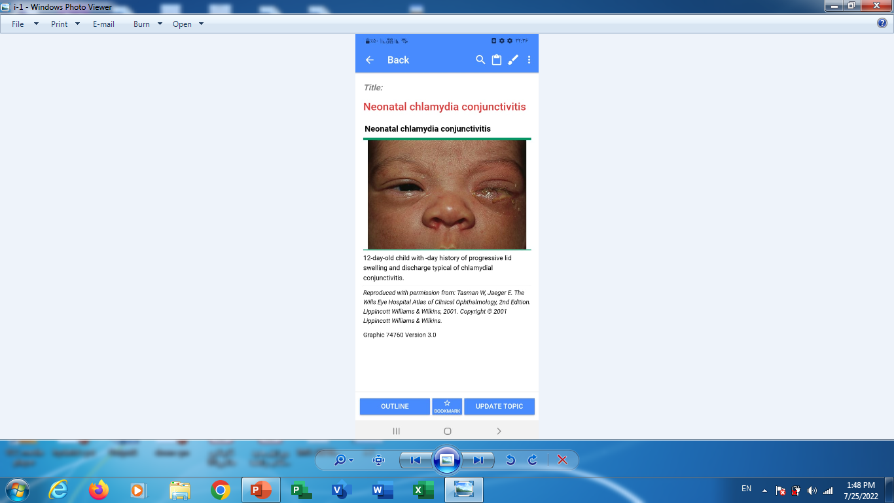

Slide 24
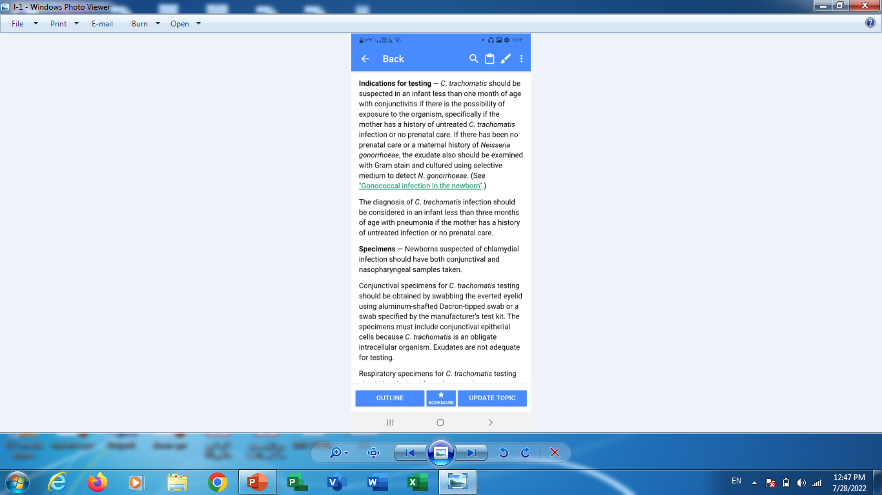

Slide 25
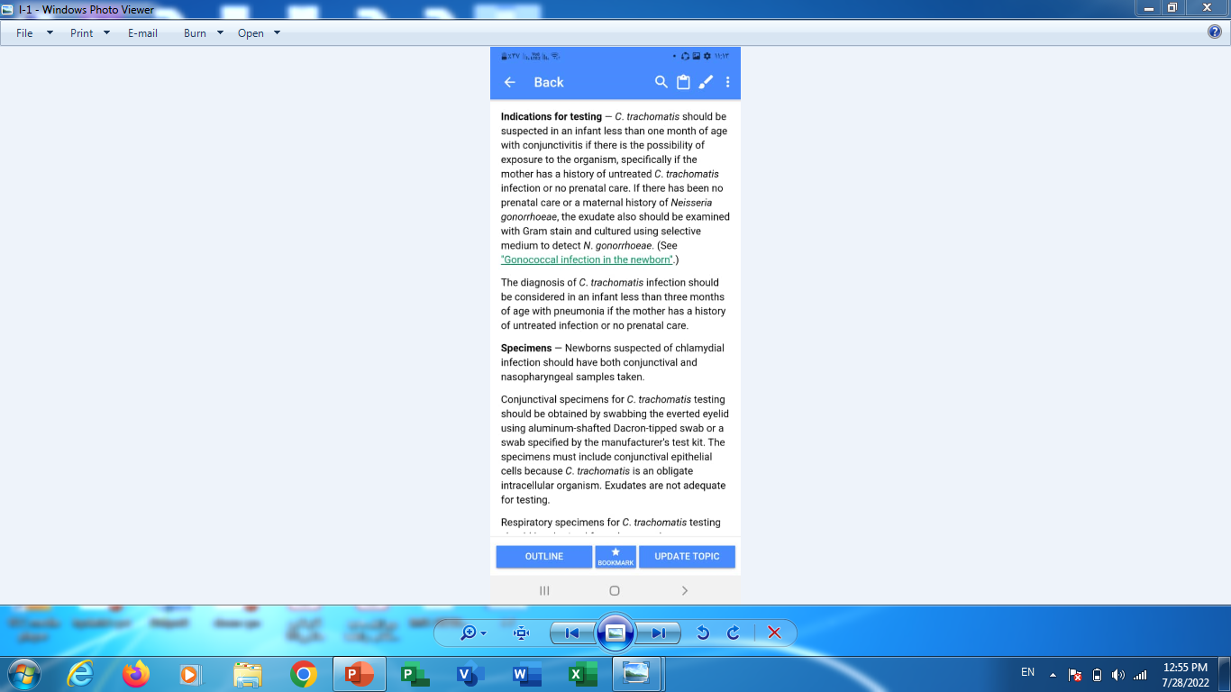

Slide 26
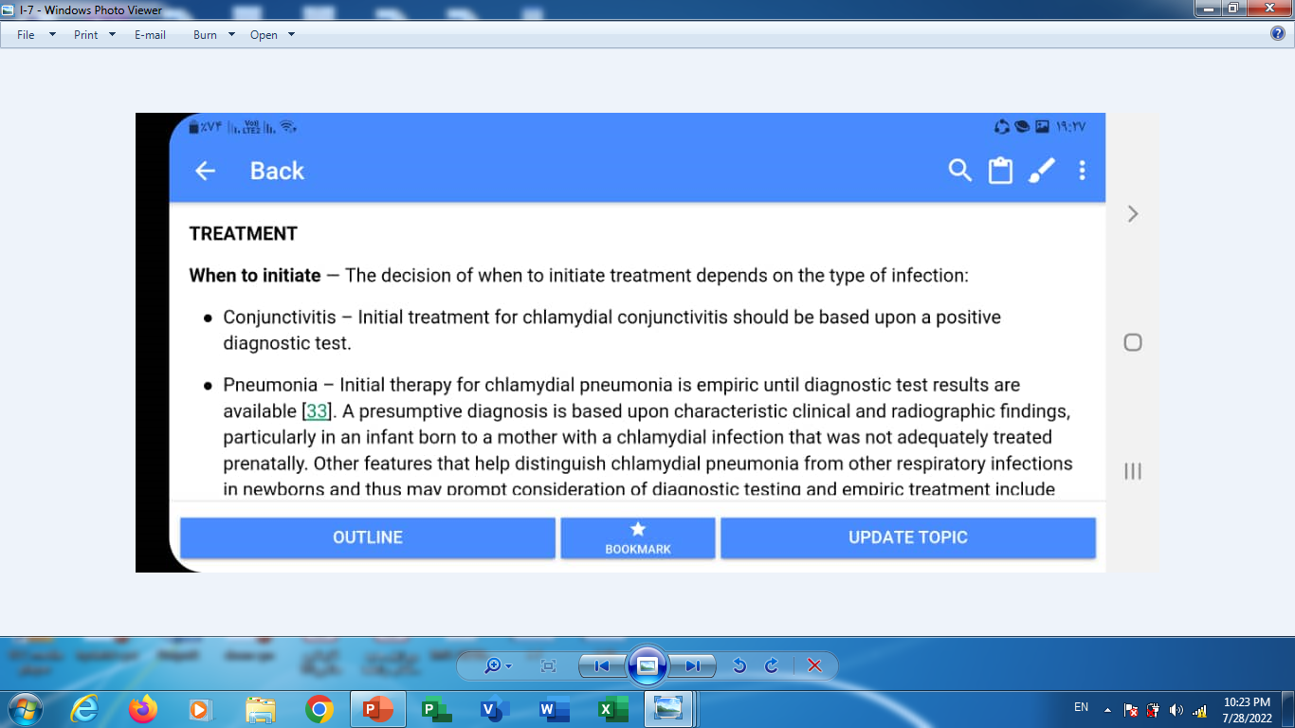

Slide 27
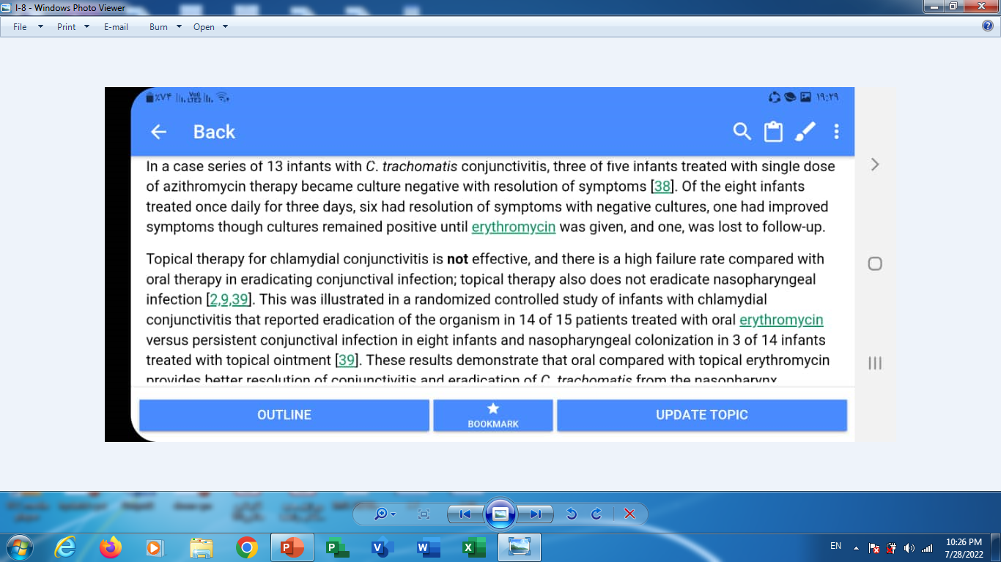

Slide 28
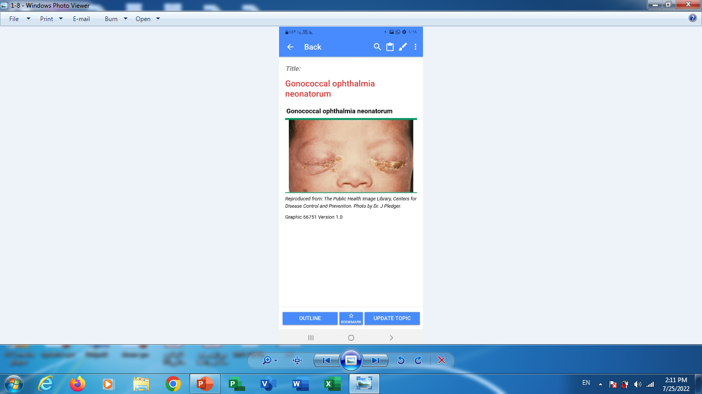

Slide 29
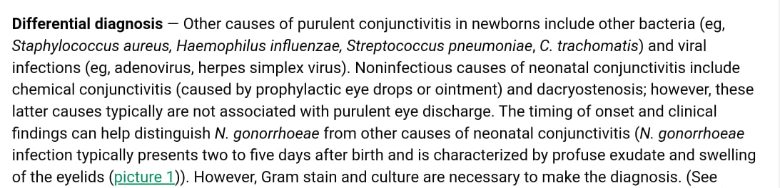

Slide 30
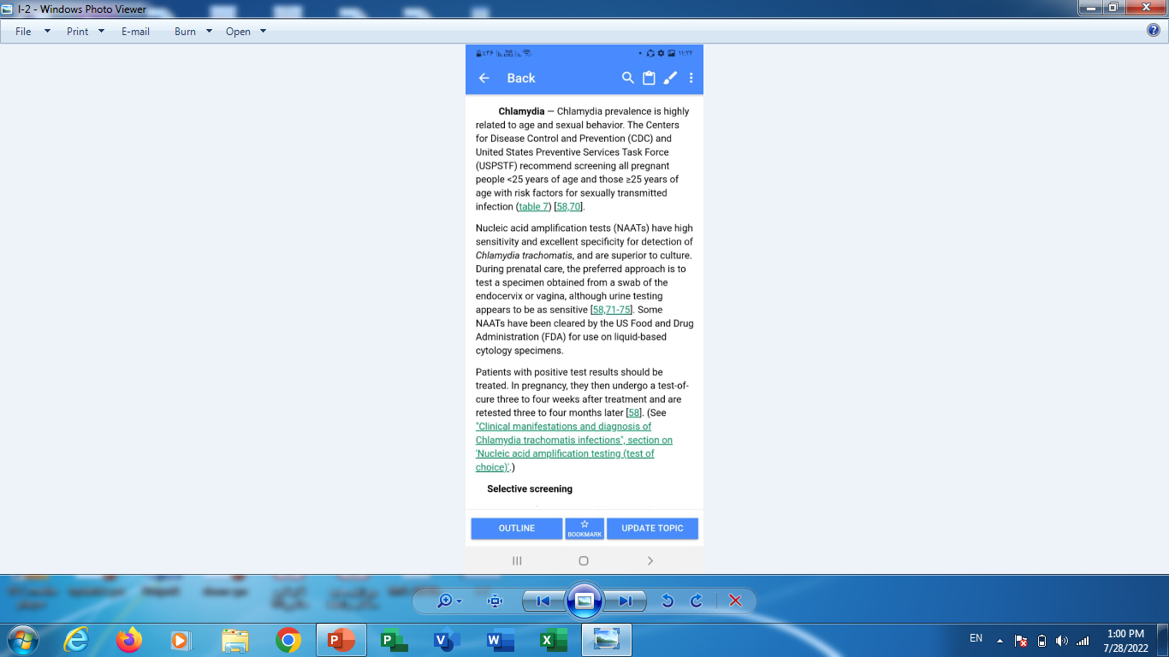

Slide 31
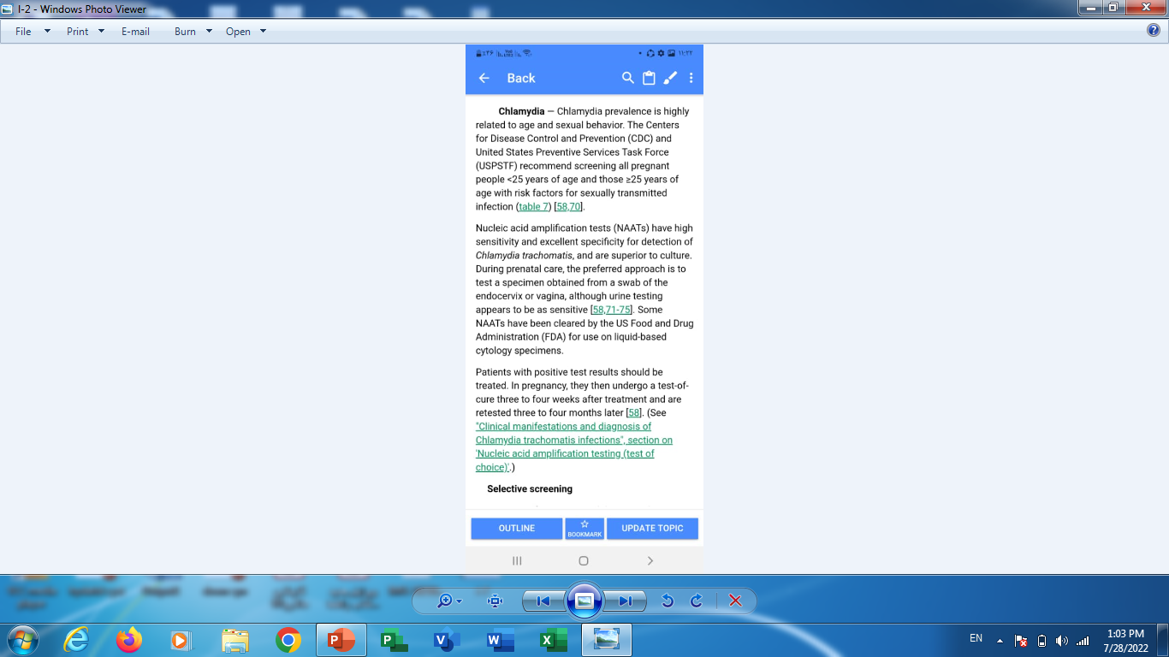

Slide 32
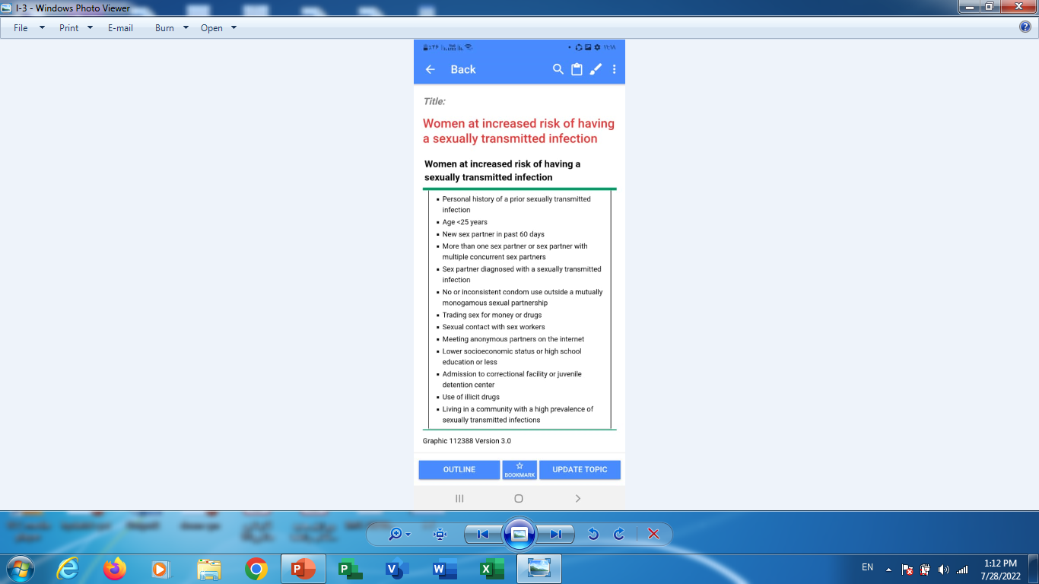

Slide 33
سطوح پیشگیری
Primordial Prevention
Primary Prevention
Secondary Prevention
Tertiary Prevention
Quaternary Prevention

Slide 34
Primordial Prevention
1- افزایش آگاهی زنان بارداردر بحث بهداشت بارداری و بهداشت جنسی وبهداشت باروری
2- تولید برنامه های آموزشی در این خصوص و آموزش خانواده ها و مادران برای پیشگیری از بیماریهای منتقله از راه جنسی و عفونت های دوران بارداری

Slide 35
Primary Prevention
1- آموزش مادران باردار قبل از زایمان در خصوص رعایت بهداشت جنسی و باروری
2- آموزش به مادران در خصوص رعایت بهداشت برای نوزاد و در صورت بروز مشکل انجام اقدامات مناسب

Slide 36
Secondary Prevention
1- غربالگری مادران با سابقه GBS و توصیه های لازم برای بارداری فعلی و بارداریهای بعدی
2- شناسایی مادران با ریسک فاکتور و معاینه نوزادان آنها

Slide 37
Tertiary Prevention
1- درمان بموقع مناسب و آموزش های لازم به مادران در خصوص بروز کنژکتیویت نوزادی

Slide 38
Quaternary Prevention
1- جلوگیری از درمانهای اضافه و اقدامات بی مورد در خصوص موارد خفیف یا در موارد انسداد کانال نازال لاکریمال

